Slide 1
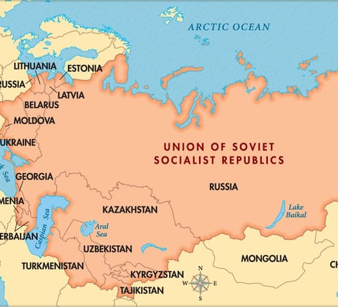
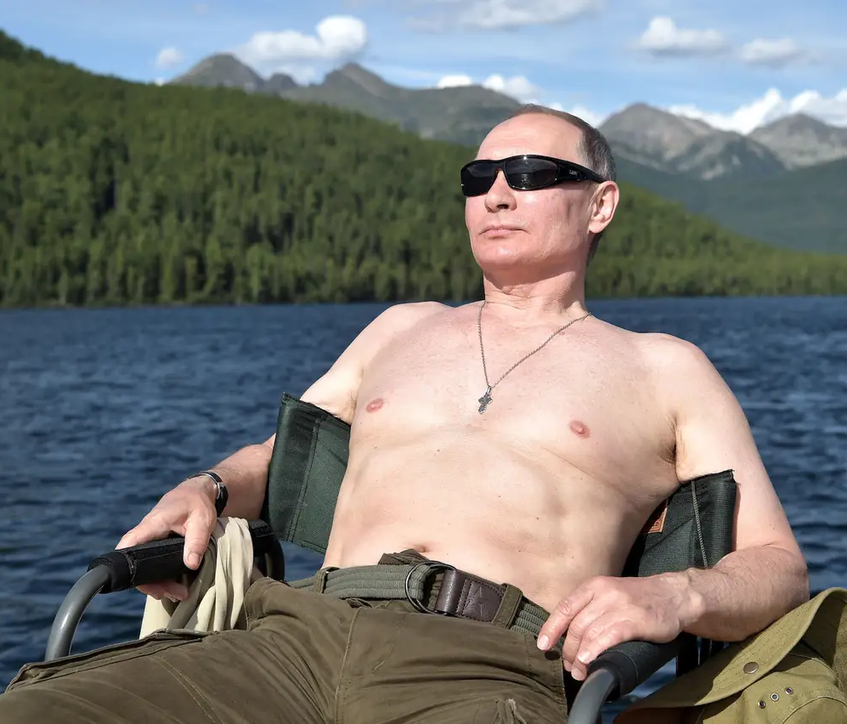
Den kolde krigs genkomst

Slide 2
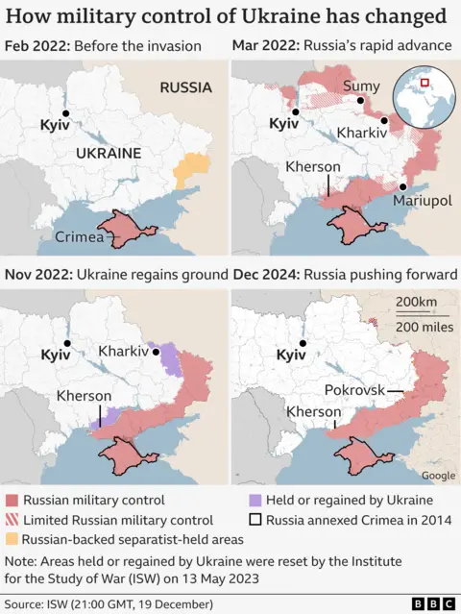
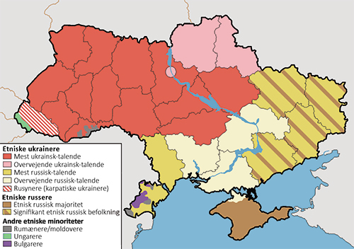
Lige kort om krigen
https://www.youtube.com/watch?v=Tyx4pYhZJ9o&ab_channel=ABCNews%28Australia%29

Slide 3
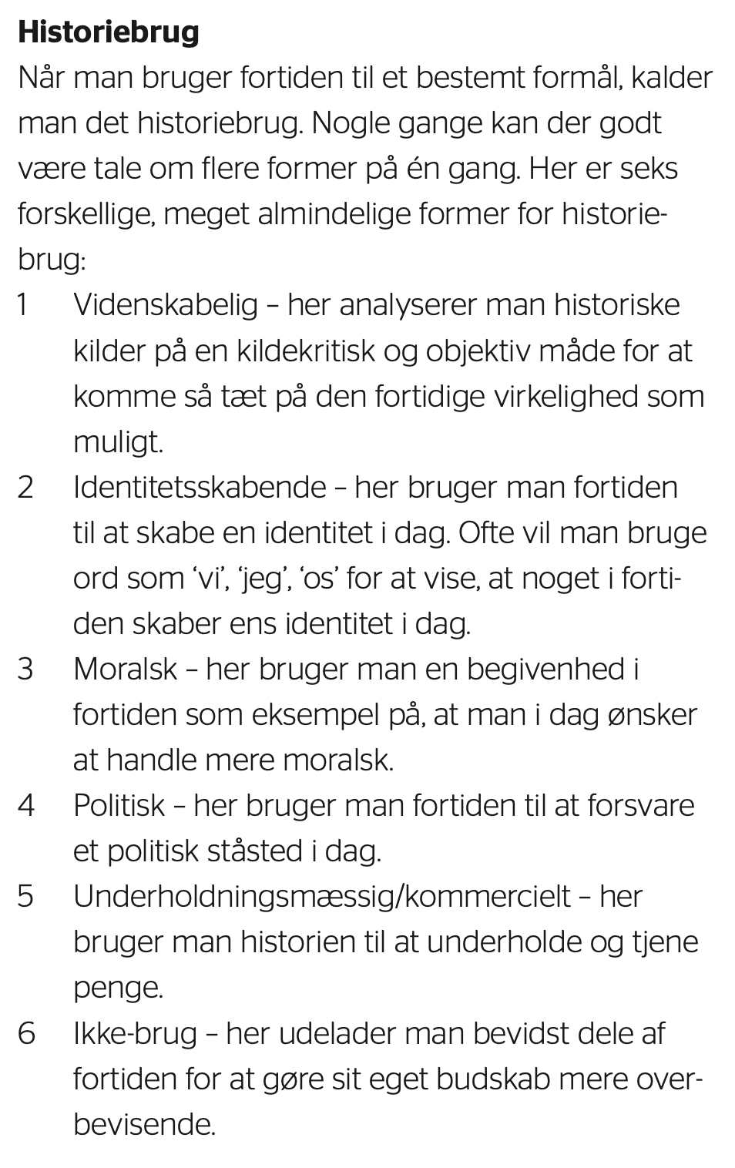
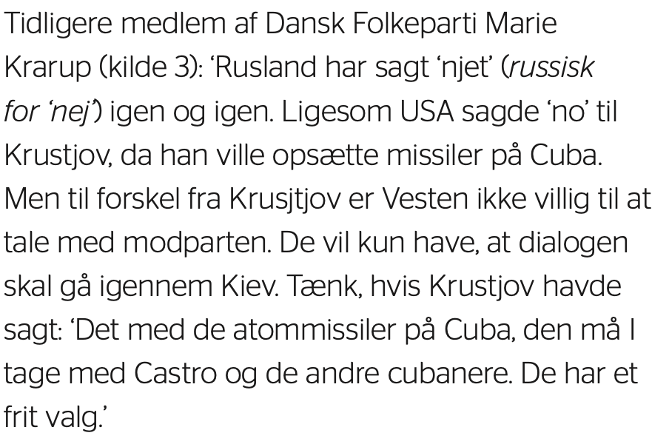
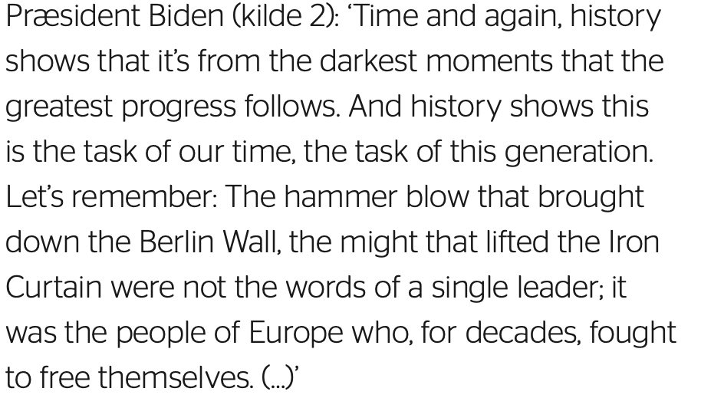
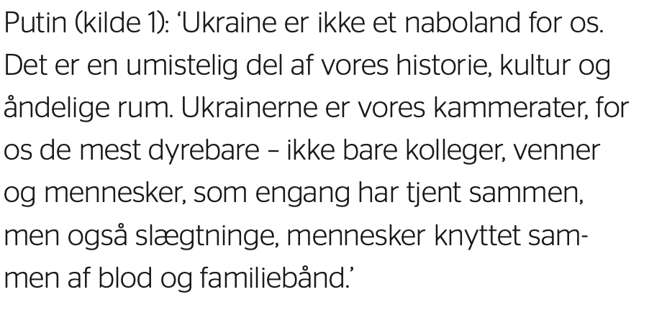
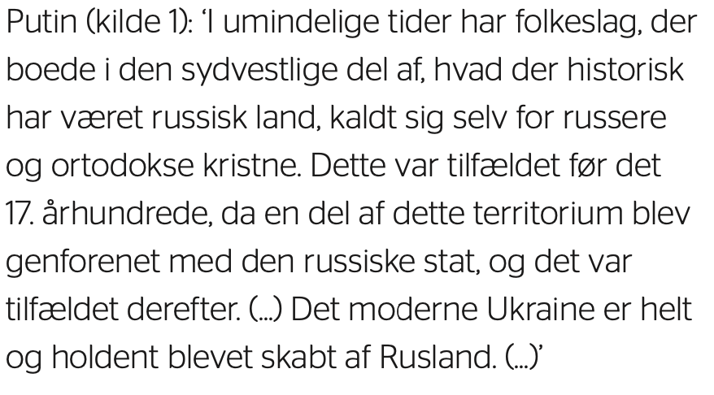
Her får I brug for formerne 2, 3, 4 og 6 (se til venstre). Hvilke former kommer til udtryk nedenfor og hvad forsøger afsenderen at fremhæve ved brug af denne metode?
3) Marie Krarup, Ræson 2023
2) Præsident Biden, Warszawa, Polen 2022
1) Putins tale om Ruslands forhold til NATO og Ukraine d. 21/2/2022

Slide 4
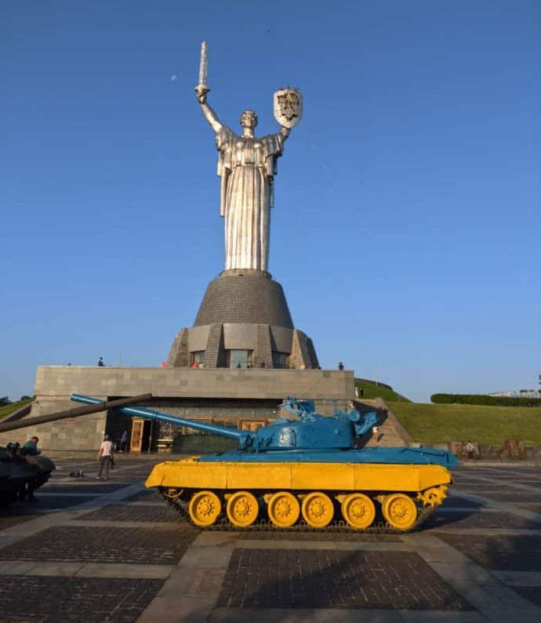
Erindringsstedsanalyse
Det sovjetiske monument for 2. verdenskrig Moder Ukraine er placeret på en central plads i Kyiv i Ukraine.
Under 2. verdenskrig var Ukraine en del af USSR, og mange ukrainere kæmpede sammen med resten af USSR mod Nazityskland. Monumentet, der dengang blev døbt Mor Moderland, blev rejst i 1981 som en del af Museet for Den store fædrelandskrig (den sovjetiske betegnelse for 2. verdenskrig) for at markere den samlede sovjetiske sejr over Tyskland. Kvinden på monumentet bærer et skjold, der oprindeligt afbildede de sovjetiske symboler, hammer og segl. I 2023 udskiftede den ukrainske regering det med Ukraines nationalvåben som konsekvens af krigen mod Rusland. Derudover skiftede monumentet navn til moder Ukraine.
Hvor meget kan I finde svar på, når I analyserer monumentet – benyt vedlagte:
https://www.arbejdermuseet.dk/wp-content/uploads/2019/12/analysemodel-til-erindringdssteder.pdf

Slide 5
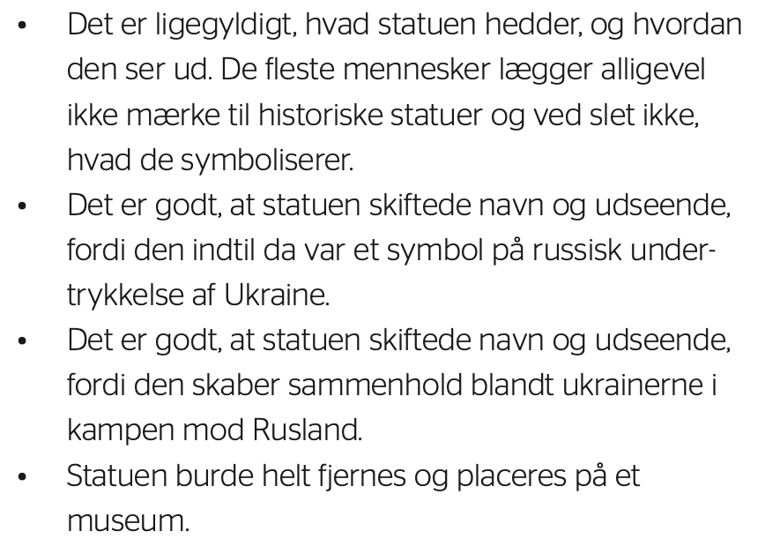
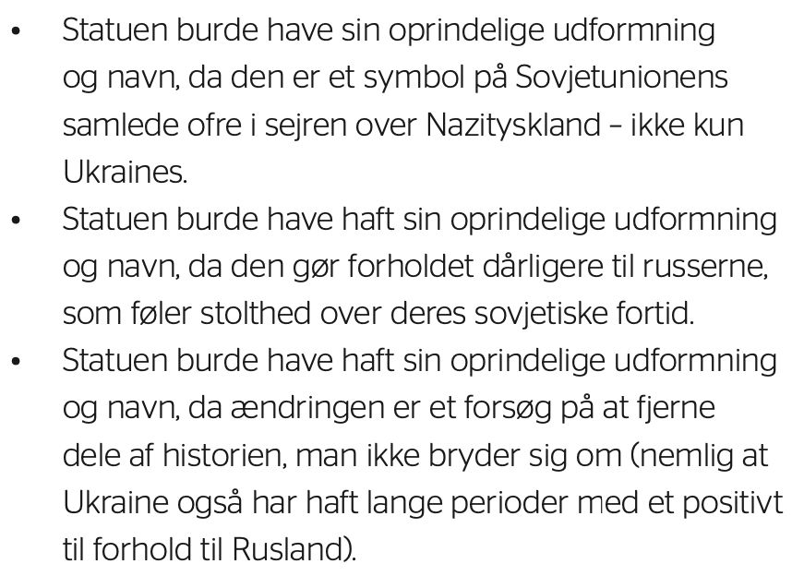
Er I enige eller uenige i følgende udsagn?
- Overvej argumenter for og imod de forskellige udsagn

Slide 6
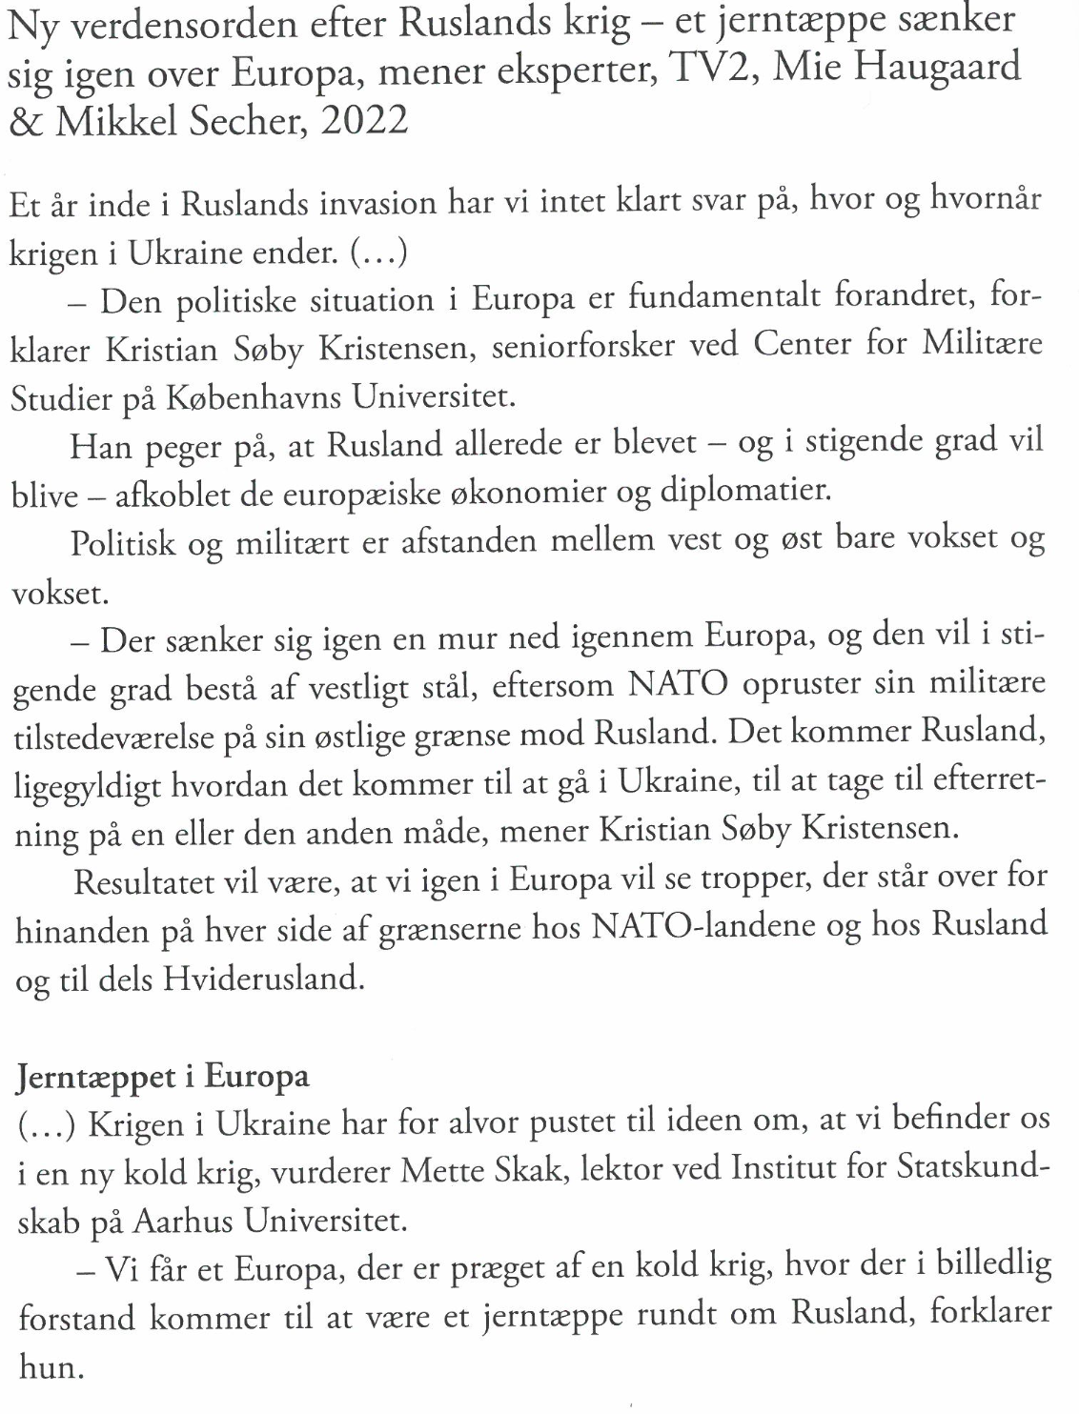
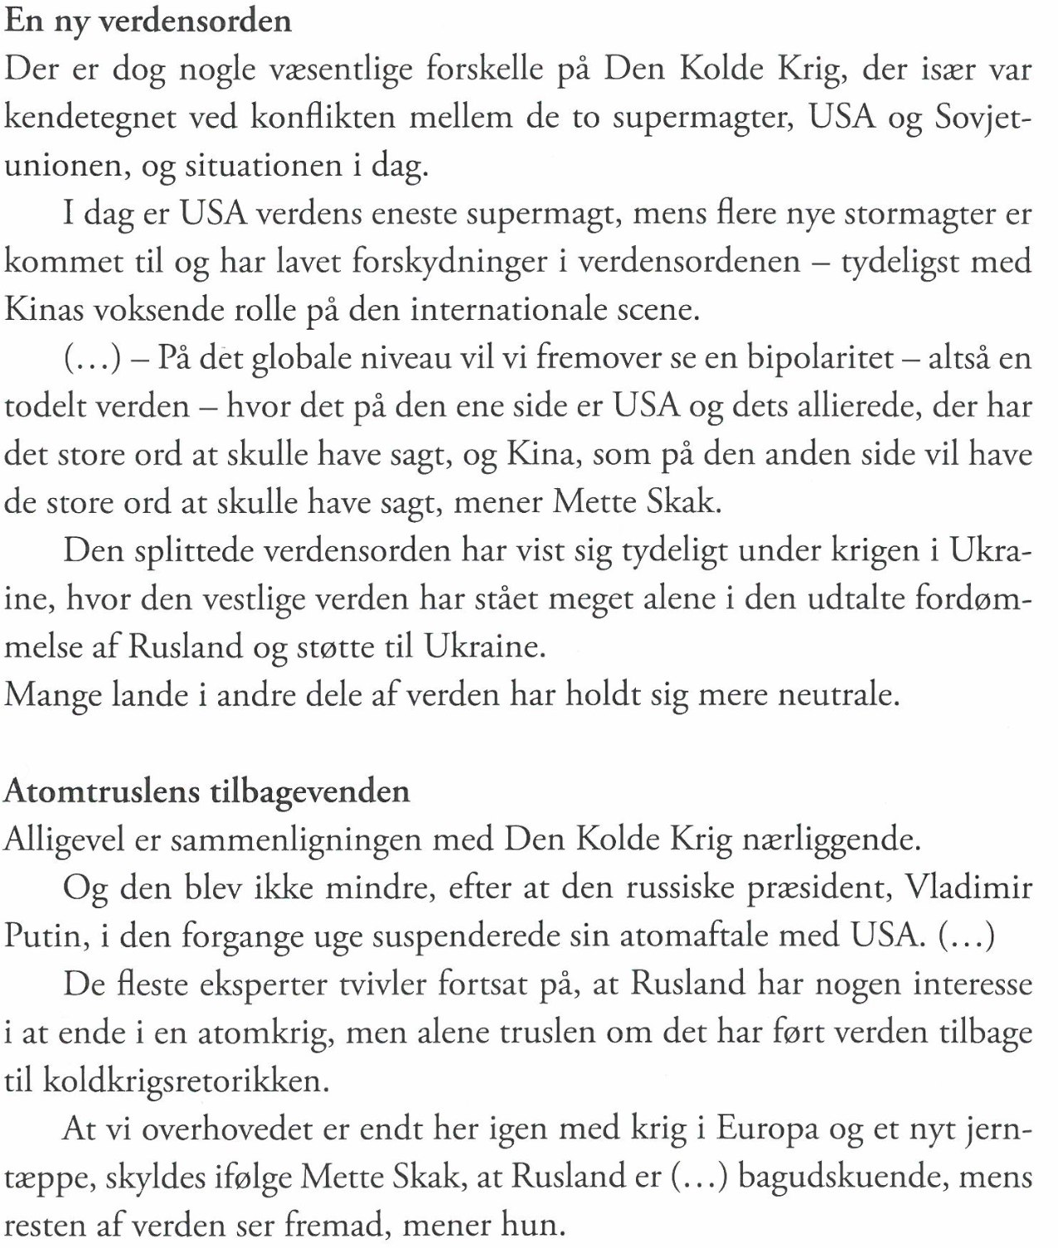
En ny kold krig?
Nu skal I læse vedlagte artikel og finde afsenders argumenter (husk altid at være obs. på hvem afsenderen er):
Der er en ny kold krig.
Der er forskelle p1å den kolde krig og situationen i dag.
Fremtiden i Europa er meget usikker.

